Slide 1
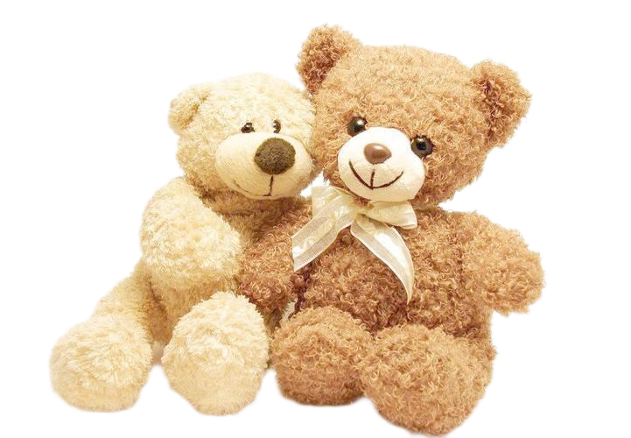
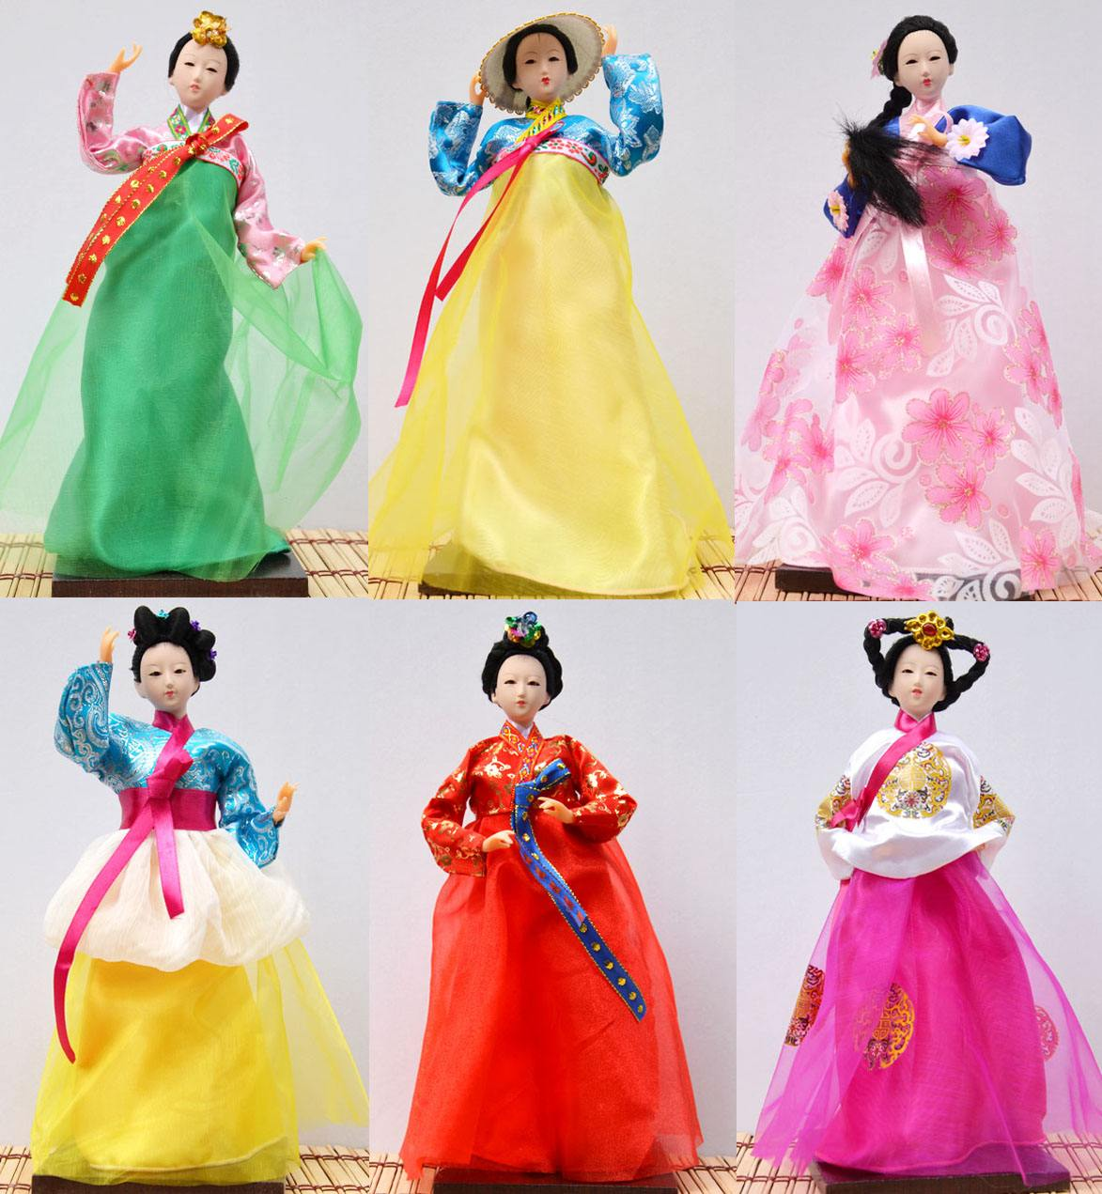
玩偶，取自动物外貌的玩具通称为玩偶。在中文中娃娃也有小孩的意思，故用这个词语来指称这些按比例缩小的人偶。 娃娃的外型面貌从抽象到拟真，涵盖不同种族、年龄、性别的外型；各国各种族都因为各自的需求与文化背景而发展出拥有地域特性及文化特色的娃娃。

Slide 2
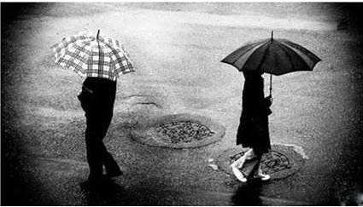
当司机 搬东西 帮你开车门
随传随到陪你逛街 希望你认真
你跟别人玩耍 叫我在家楞
喂你的哈士奇 还听他说我笨
我不想读你的脚本
不想让你动我的嘴巴
我不想往身上绑线
不想当你的玩偶~玩偶~玩偶~
送你礼物鲜花 帮你修电灯
带你上山陪你烤肉 还解不了闷
每天每天痴等 是我太迟钝
想做你的情人 可是感觉像光棍
我不想照你的规则
在你的指间 No
我不想当你的玩偶
玩偶~玩偶~玩偶~
王力宏《玩偶》

Slide 3

婚姻里的两个人相处久了，不论感情深厚与否，都可能有着对彼此习惯性的依附，这也是导致很多并不幸福的婚姻仍然维系的根本原因。当一个人习惯了另一个人，或者某一种生活，就很难从中洒脱的走出来，这是一个长期的过程。就像笼中的金丝雀一样，适应了笼中的生活。

Slide 4
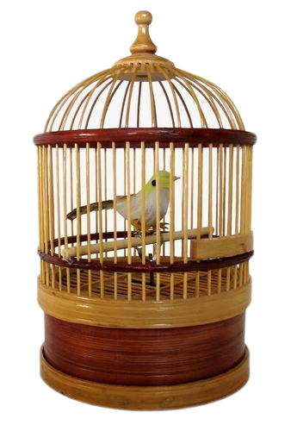
金丝雀原本指一种观赏鸟，被看作是笼养鸟类里最为高贵的品种。金丝雀的羽毛颜色丰富多样，包括黄色、白色、灰色、绿色等，金丝雀的鸣叫声很清脆。

Slide 5

金丝雀比喻的是在金钱上依附于另一个人，过着优渥的生活，但因此被束缚的男性或女性。
金丝雀类的人，一般拥有以下几个特点∶
1.长得很漂亮，脸蛋精致、身材姣好，拥有让所有男人都心生好感的外貌。
2.拥有富裕的物质生活条件，其富裕程度超过身边90%的人。
3.没有工作事业，也没有真心交好的闺蜜朋友。每天睡醒后的事情是花钱、 买买买、陪男人吃饭和睡觉。
4.骨子里很渴望被保护，缺乏独当一面的独立能力。

Slide 6
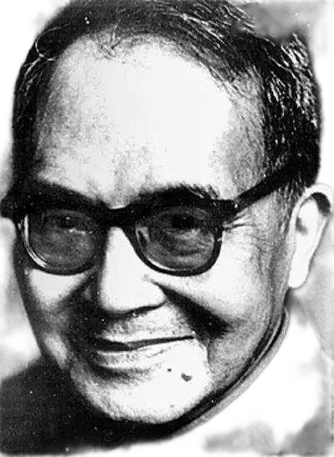
婚姻是一座围城，城外的人想进去，城里的人想出来。
钱钟书

Slide 7


小二黑和小琴为了进入围城，勇于和旧思想旧势力斗争，最后成功的走进了围城，在围城里幸福的走下去；祥林嫂被迫从这个城走进另一个城，在围城里痛苦挣扎。这些妇女们为了幸福做出了不同的选择，不论什么肤色什么种族，他们挣扎着、忍耐着、苦痛着

Slide 8

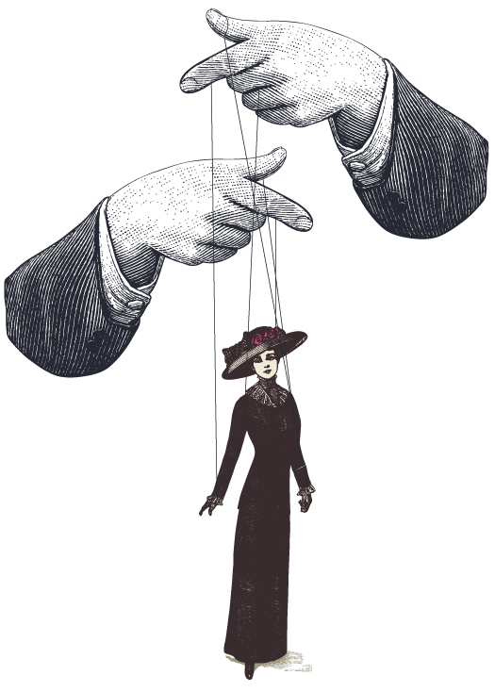
玩偶之家（节选）
易卜生

Slide 9


作 家 作 品

Slide 10

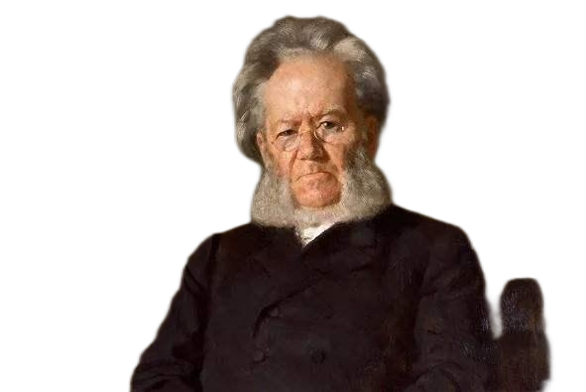
易卜生(1828-1906)世纪后半期挪威著名的戏剧家。1828年3月，生于挪威希恩小镇的一个富足家庭。1936年，父亲破产。迫于生计，16岁时经由父亲安排，到一家小药店当学徒。工作之余，自学希腊文。1848年至1849年期间，创作了第一个剧本《凯替莱恩》。1850年，研读古典文学。1906年5月23日逝世。 主要作品：《彼尔京特》《玩偶之家》《群鬼》《人民公敌》《海达加布勒》《野鸭》《当我们死而复醒时》等。

Slide 11

19世纪70年代至20世纪初，工业革命进入了一个新的发展时期，即第二次工业革命时期。第二次工业革命促进了生产力的巨大发展，企业的规模进一步扩大。长期处于男权社会的挪威，妇女解放的呼声越来越高，“妇女解放的第一个先决条件，就是一切女性重新回到公共的劳动中去”。易卜生创作《玩偶之家》的1879年，正是挪威妇女解放运动高涨的年代。易卜生先后结识了两位女权运动活动家—卡米拉科莱特和奥斯塔汉斯泰。前者激发了他写《玩偶之家》这个剧本的热情。挪威强大的女权运动，给易卜生以巨大的鼓舞，更促使他以自己的作品来支持妇女解放运动。《玩偶之家》是作者根据朋友劳拉的一段真实遭遇写出来的。

Slide 12
读课文理脉络

Slide 13
梳理故事情节
娜拉舞会归来 ——阮克送名片诀别 ——海尔茂看信怒骂娜拉 ——海尔茂再次看信饶恕娜拉 —— 两人正经谈话——娜拉出走

Slide 14
理清主要人物

Slide 15
托伐海尔茂——娜拉的丈夫
娜拉——海尔茂的妻子
阮克医生——海尔茂和娜拉家的老朋友，娜拉的爱慕者
林丹太太——娜拉的同学，丧夫孀居
尼尔柯洛克斯泰——银行职员，海尔茂的同事
安娜玛丽——保姆
海伦娜——女佣

Slide 16
理清矛盾冲突

Slide 17
“没有冲突就没有戏剧”。好的剧本能集中地反映社会生活中尖锐的矛盾冲突，并通过它来展开情节，塑造人物。因此，鉴赏时首先要了解戏剧所展示的矛盾冲突，看看冲突是怎样造成的，冲突的性质是什么，进而分析人物形象，把握戏剧主题。
文中有几次戏剧冲突？

Slide 18
第一次冲突：海尔茂辱骂娜拉伪造签名。
第二次冲突：娜拉与海尔茂“正经”谈话，并 宣布不再爱他。
第三次冲突：娜拉继续反抗离家出。

Slide 19
明确人物形象

Slide 20
结合课本节选部分台词，
分析主要人物形象

Slide 21
海尔茂

Slide 22
品称呼
找一找：请快速浏览课文，圈画出海尔茂对娜拉的称呼。
我的的小鸟儿
受惊的小鸟儿
你这坏东西
迷人的小东西
呵斥咒骂
伪君子
讨好愚弄
鹰爪子底下救出来的小鸽子
撒谎的人
甜言蜜语
我的好室贝儿
犯罪的人
可怜的小宝贝儿
我一个人的亲宝贝儿
下贱女人
我的新娘子
娇滴滴的小宝贝
我的小鸟儿

Slide 23
想一想：是什么因素导致海尔茂态度的突然转变，他与娜拉矛盾冲突的核心是什么？
两封信，一封威胁把海尔茂“幸福全葬送了”“前途也断送了”；一封达成和解，归还了拮据，消除了危险。

Slide 24
突转手法的使用，令人物的虚伪更鲜明；语言描写淋漓尽致地刻画了他自私、冷酷无情的男权主义者形象。

Slide 25
一个虚伪自私 、道貌岸然 、毫无原则、心胸狭小的律师形象
一个看重社会名誉和地位、胆小懦弱、冷酷无情、男权拥护者的丈夫形象
作为律师，应该正直守法，却道貌岸然的伪君子——极大的反讽意味

Slide 26
娜 拉

Slide 27
娜拉的觉醒：
我一定得自己干。所以现在我要离开你。
要想了解我自己和我的环境，我得一个人过日子。
我说的是我对自己的责任。
首先我是一个人，跟你一样的一个人——至少我要学做一个人。
什么事情我都要用自己脑子想一想，把事情的道理弄明白。
我真不了解。现在我要去学习。我一定要弄清楚，究竟是社会正确，还是我正确。
语气坚决、强硬、严肃认真、决绝

Slide 28
优雅美丽、单纯天真、不谙世事、拥有自我牺牲和浪漫主义爱情观、被当做玩偶的家庭妇女
有觉醒意识、向往独立、追求自由和平等、具有个人精神反叛的妻子形象

Slide 29
1、优雅美丽、单纯不谙世事、浪漫主义爱情观
2、无私奉献 自我牺牲、
3、玩偶的形象，对父亲 对丈夫—玩偶女儿、玩偶老婆。惟命是从，不能有自己的爱好和想法。
4、觉醒意识 、勇于反抗、追求独立自由 。

Slide 30
主 题 探 究

Slide 31
娜拉的出走和那声重重的关门声给读者留有无尽的遐想。有人说娜拉出走是一种胜利，她敢于摆脱玩偶的地位，去追求幸福、自由和平等。但鲁迅在《娜拉走后怎样》这篇文章中却揭示出娜拉出走后的命运：不是堕落，就是回来。你认为娜拉出走是胜利了还是失败了？

Slide 32
胜利的理由：
1、 娜拉已经真正觉醒，敢于摆脱玩偶的地位，敢于担当家庭和社会的重担，并勇敢追求经济上的独立。
2、当时挪威的背景：挪威妇女解放运动高涨的年代，很细心地结合了我们课本单元研习任务里的句子；关门声与拿破仑战争的枪炮声一样，有力地推动了欧洲社会的历史进程。个性主义就是一种思想原则,主张个性解放, 强调精神自由, 人格独立, 人权平等。成为一个真正的人。
3、易卜生以其《玩偶之家》拯救了“五四”新文化运动 。

Slide 33
失败理由：
1、妇女的出路到底在哪里？在当时的社会背景下，很难摆脱制度的束缚、就如鲁迅说的，出走并不是真正的胜利，出路在哪？人生最苦痛的是梦醒了无路可走。在当时的社会背景下，像娜拉这样的有自己独立思想的女性，注定是悲剧结尾。
2、根本走不出制度的束缚，改变不了社会本质 。
政治方面，男权社会里， 资产阶级不平等制度 。经济上，女人没有经济地位。法律上，易卜生在笔记上写道：“有两种精神法律，两种良心，一种存在于男人身上，而完全不同的另外一种，存在于女人身上。男女互相不了解，但女人实际上是按照男人的法律受到制裁的。”男女在法律上是不平等的。
3、娜拉不仅是家庭的玩偶，还是男权社会的玩偶——像奴隶一样任人摆布

Slide 34
“在我们这个时代的社会里，一个女人无法成为他自己；因为这个社会纯粹是男性的社会，一切法律都由男人制定，现行裁判制度总是从男性的视角来裁判女性的行为。”
——易卜生 《玩偶之家》的 初始笔记

Slide 35
明 确

Slide 36
《玩偶之家》作为一部典型的社会问题剧，揭露资产阶级的婚姻问题，两人矛盾冲突的本质是暴露了男权社会与妇女解放之间的矛盾冲突，在这样的社会中，娜拉出走后可能会堕落或者回来，是失败的，但是娜拉敢于挑战资本主义制度，推动欧洲妇女解放运动，向社会发出了关于“人的价值”“真正的人”的呼喊。这又是积极的意义。胡适写道:“当娜拉之宣布独立, 脱离此玩偶之家庭;开女界广大之生机;为革命之天使, 为社会之警钟。对当时我们的五四运动产生了影响。

Slide 37
课后探讨

Slide 38
在中国现当代文学史上，有诸多妇女“出走”的形象，诸如胡适《终身大事》中的田亚梅、鲁迅《伤逝》中的子君、茅盾《虹》中的梅女士、叶圣陶《倪焕之》中的金佩璋、杨沫《青春之歌》中的林道静，等等。她们和娜拉有何不同？

Slide 39
再 见

